Slide 1
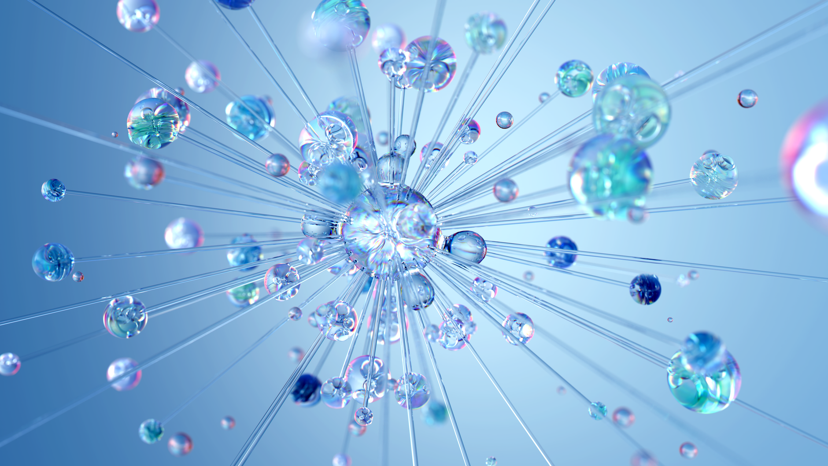
Sunʼiy Intellekt Tarixi: Evolyutsiya va Kelajak
Mashinalar tafakkuri sari qoʻyilgan tarixiy qadamlar va texnologik inqilobning rivojlanish bosqichlari.
1

Slide 2
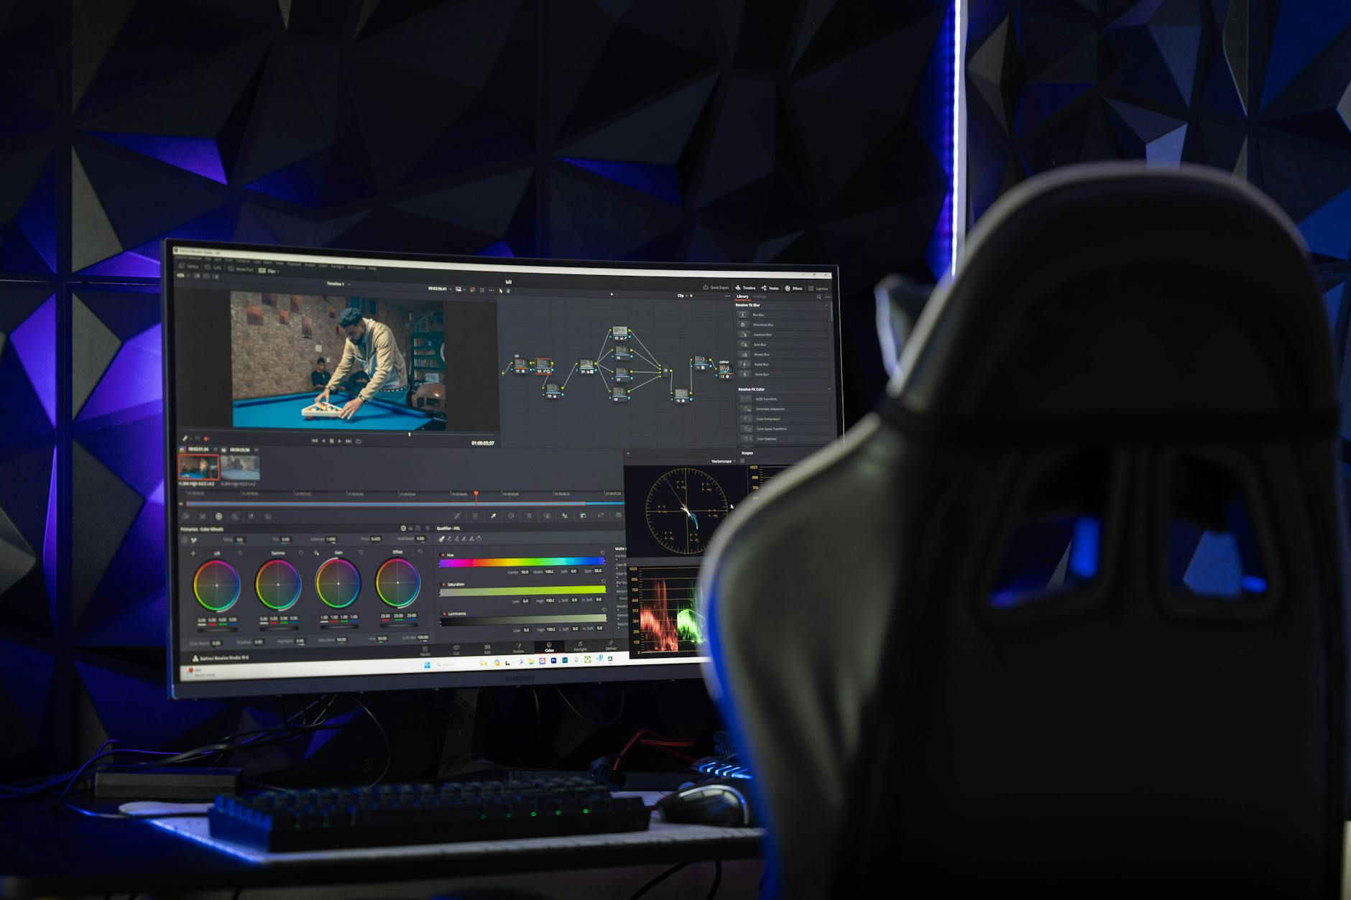
Tarixiy Muhim Bosqichlar
AI tarixi oʻn yilliklar davomidagi ilmiy izlanishlar natijasidir.
• 1950: Turing testi va Alan Turing tadqiqotlari.
• 1997: IBM Deep Blue shaxmat chempionini yengdi.
• 2022: ChatGPT kabi yirik til modellarining paydo boʻlishi.
1
2
3
📊 Deep Blue birinchi marta jahon chempioni Garri Kasparovni magʻlub etdi.
2

Slide 3
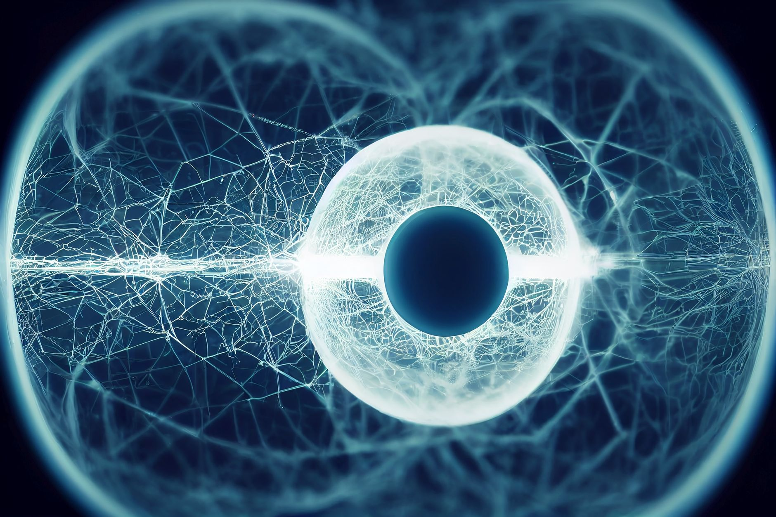
AI ning Asosiy Ustunlari
Zamonaviy AI tizimlarini boshqaruvchi texnologik yadro.
• Mashinali oʻqitish (ML)
• Neyron tarmoqlar
• Tabiiy tilni qayta ishlash
• Kompüter koʻrish tizimi
📊 Zamonaviy neyron tarmoqlar inson miyasi tuzilishiga asoslangan.
3

Slide 4

Maʼlumotlar Inqilobi
🔐
Katta maʼlumotlar (Big Data) AI rivojlanishining asosiy yoqilgʻisidir.
• Maʼlumotlar sifati algoritmlarni belgilaydi.
• Cloud computing hisoblash quvvatini taʼminlaydi.
• Katta masshtabli tizimlar oʻz-oʻzini oʻqitadi.
4

Slide 5

Anʼanaviy vs Zamonaviy AI
Dasturlashdan oʻz-oʻzini oʻrganishgacha boʻlgan oʻtish.
• Eski: Qattiq kodlangan algoritmlar.
• Yangi: Moslashuvchan neyron tarmoqlar.
5

Slide 6
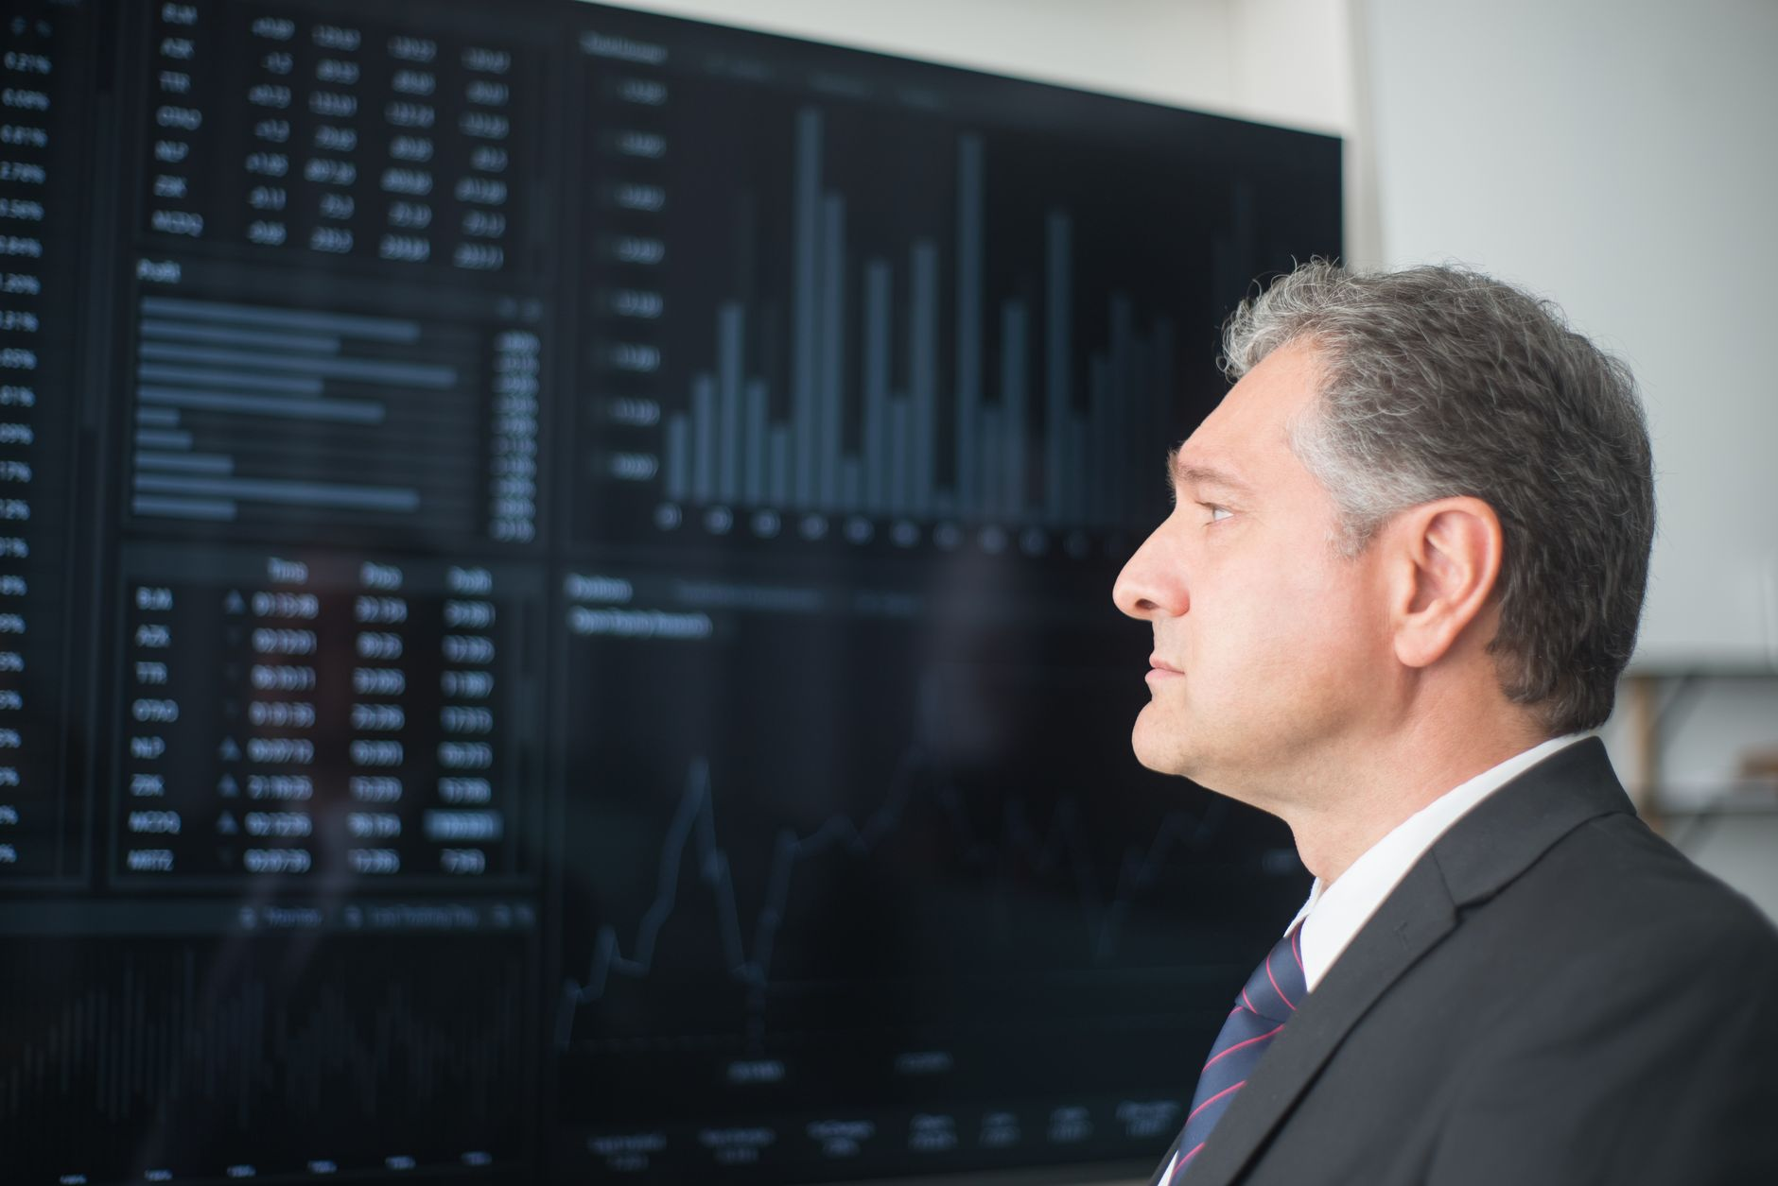
Iqtisodiy Taʼsir
AI jahon iqtisodiyotiga trillionlab dollar qoʻshimcha qiymat keltirmoqda.
• Ishlab chiqarish avtomatizatsiyasi.
• Logistika va taʼminot zanjiri.
• Innavatsion xizmat koʻrsatish.
6

Slide 7
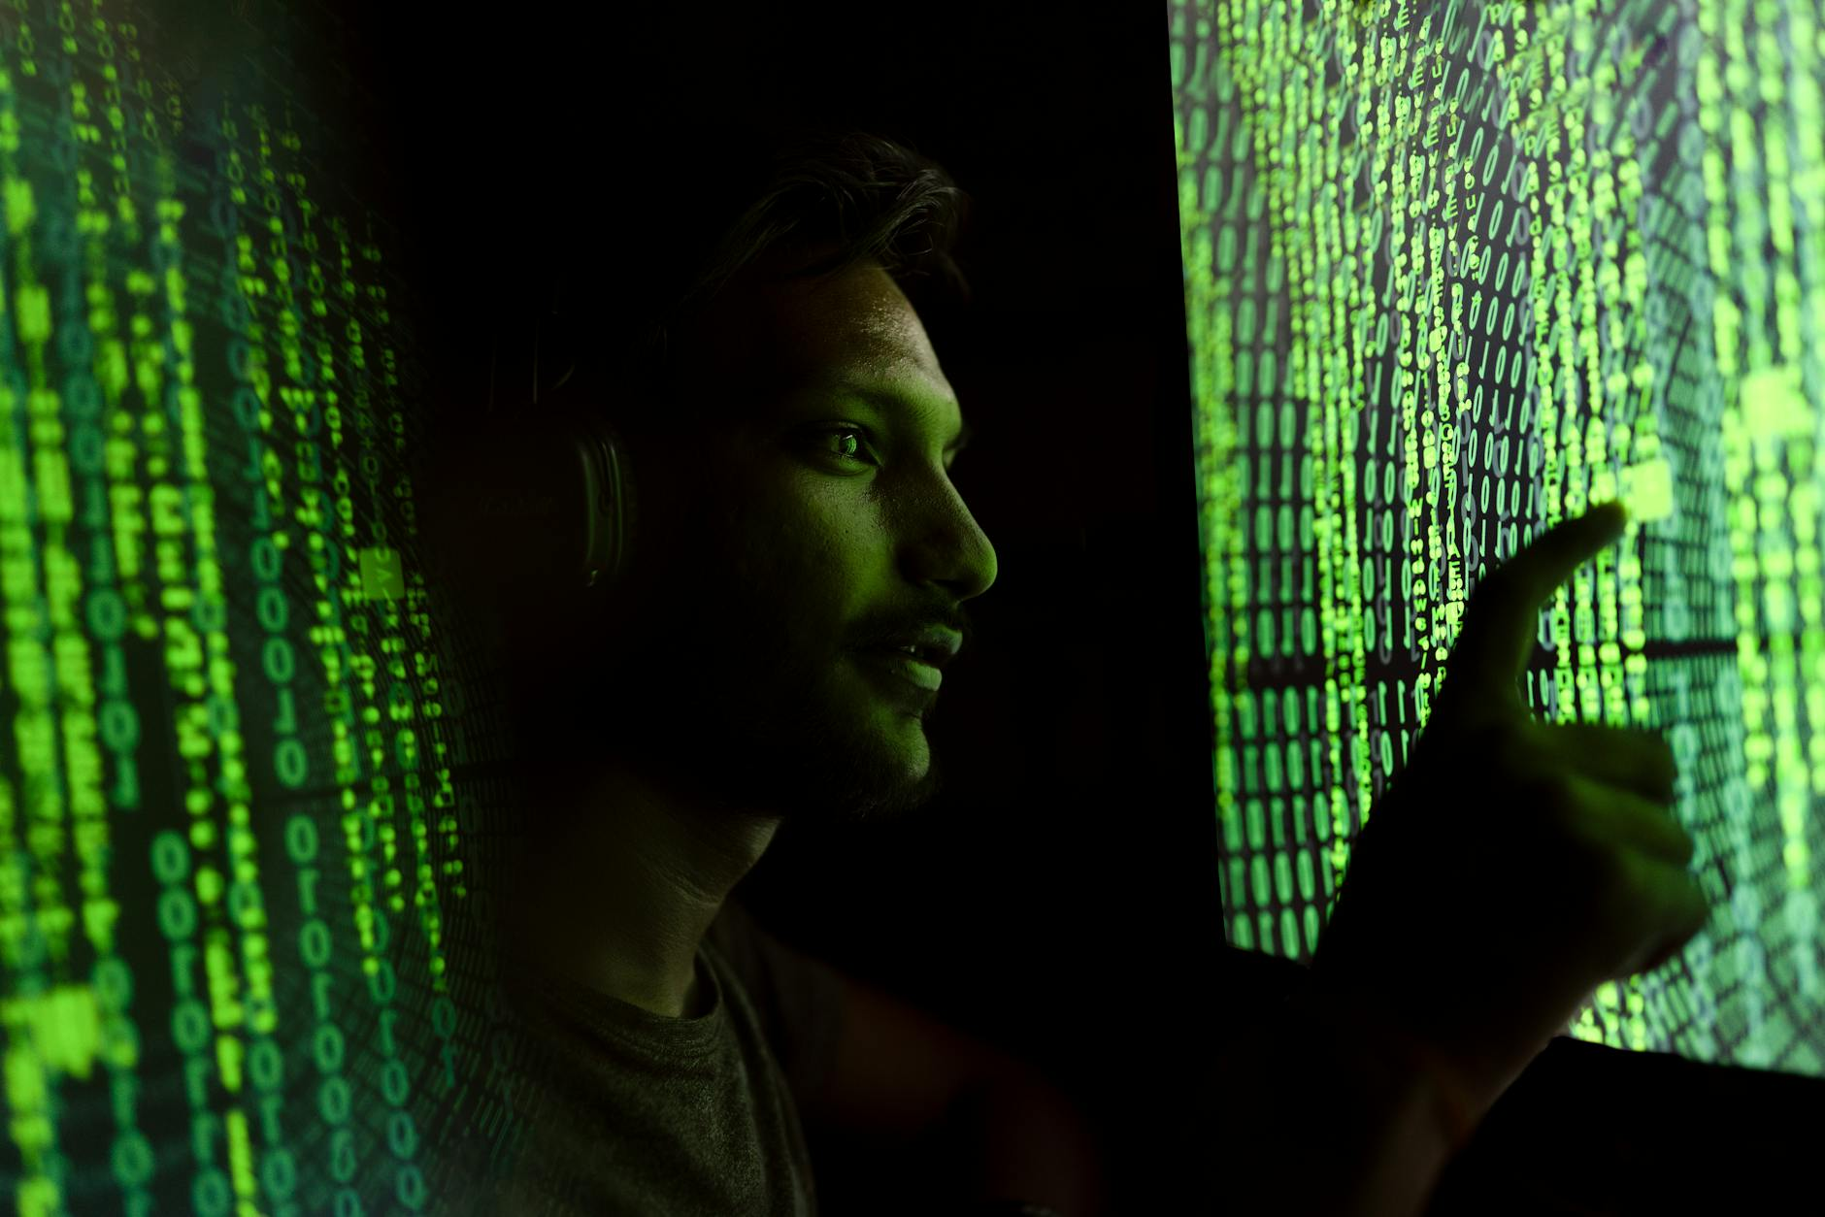
Etika va Xavfsizlik
Kuchli quvvat katta masʼuliyatni talab qiladi.
• Algoritmik tarafkashlikni kamaytirish.
• Maxfiylik va maʼlumotlar xavfsizligi.
• Inson nazoratidagi AI.
📊 AI xavfsizligi boʻyicha investitsiyalar 40% ga oshdi.
7

Slide 8
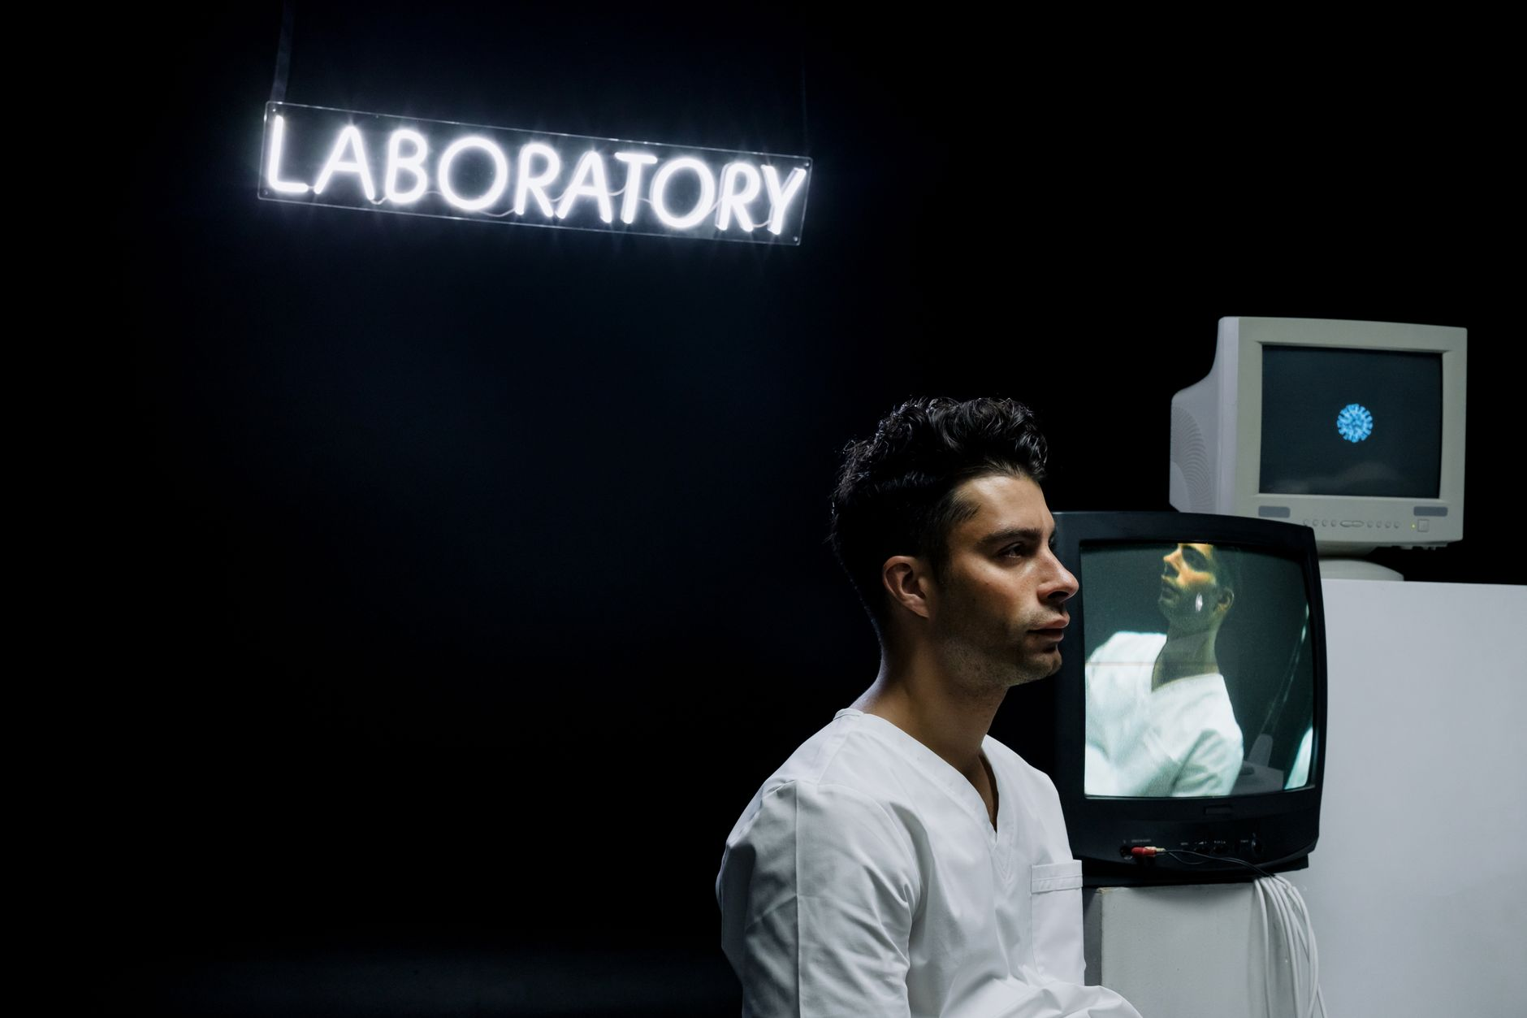
📜
Kelajak Istiqbollari
Kelajakda AI inson ijodkorligini kengaytiruvchi hamkorga aylanadi.
• Tibbiyotda aniq tashxis.
• Energiya samaradorligi.
• Yangi materiallar kashfiyoti.
8

Slide 9
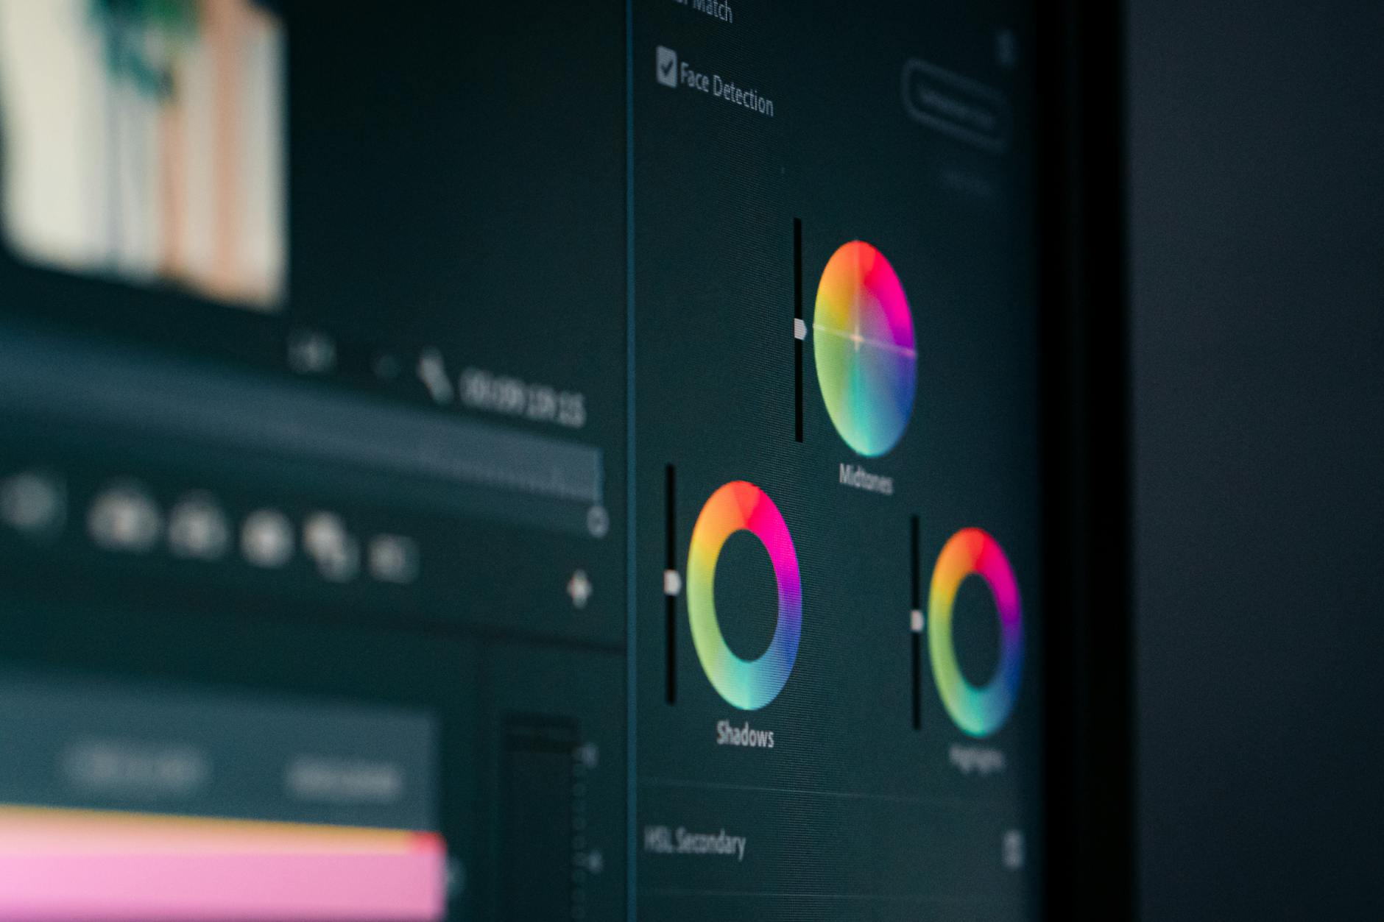
AI Integratsiya Yoʻli
Tashkilotlar uchun AIga oʻtish bosqichlari.
• 1. Maʼlumotlarni tayyorlash.
• 2. Modelni tanlash.
• 3. Implementatsiya.
• 4. Doimiy monitoring.
9

Slide 10

Xulosa: AI bilan Yangi Davr
Sunʼiy intellekt – bu shunchaki texnologiya emas, balki insoniyat taraqqiyotini tezlashtiruvchi kuch. Kelajak texnologiya va inson hamkorligiga asoslanadi.
• 🚀 Texnologik innovatsiya.
• 📈 Global iqtisodiy oʻsish.
• 🌍 Insoniyat farovonligi.
📊 AI insoniyat tarixidagi eng kuchli katalizatorlardan biridir.
10

